Slide 1


Slide 2



Slide 3

Открой своё сердце!

Slide 4
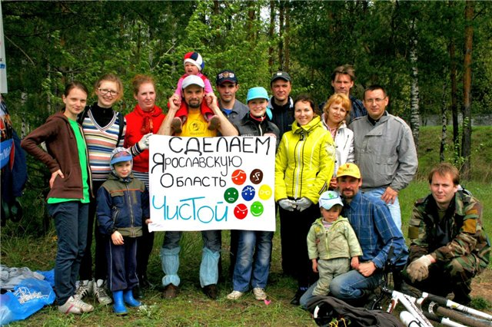
Общественные активисты

Slide 5
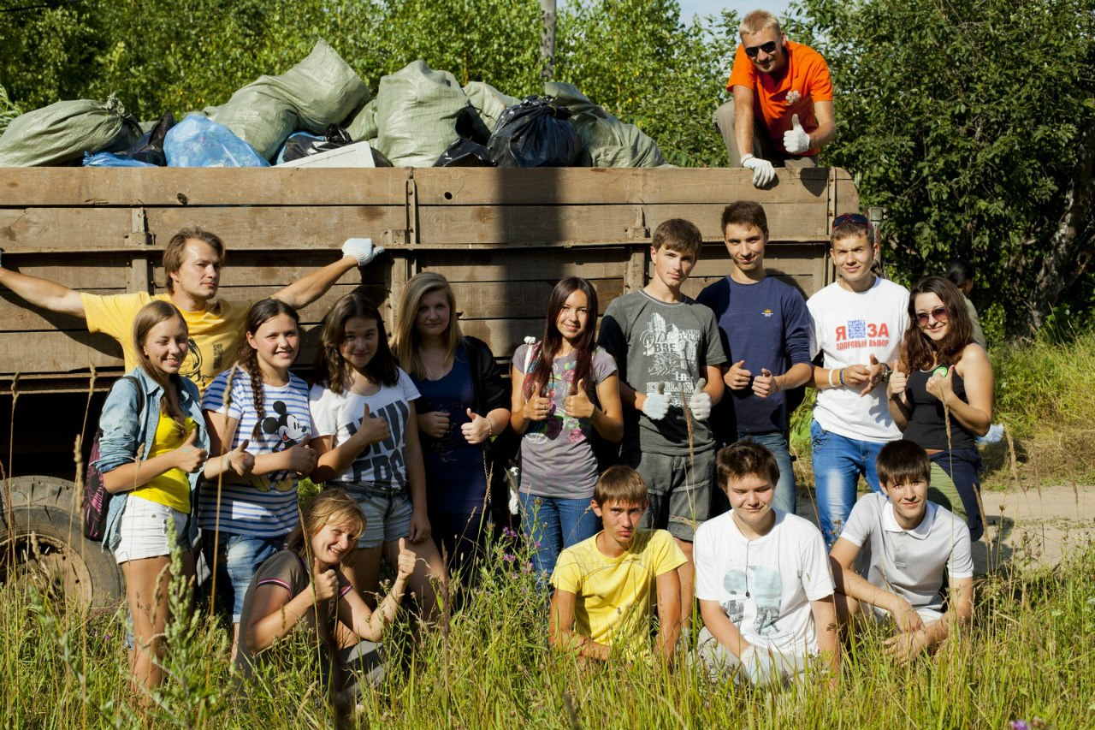
Активная молодёжь

Slide 6
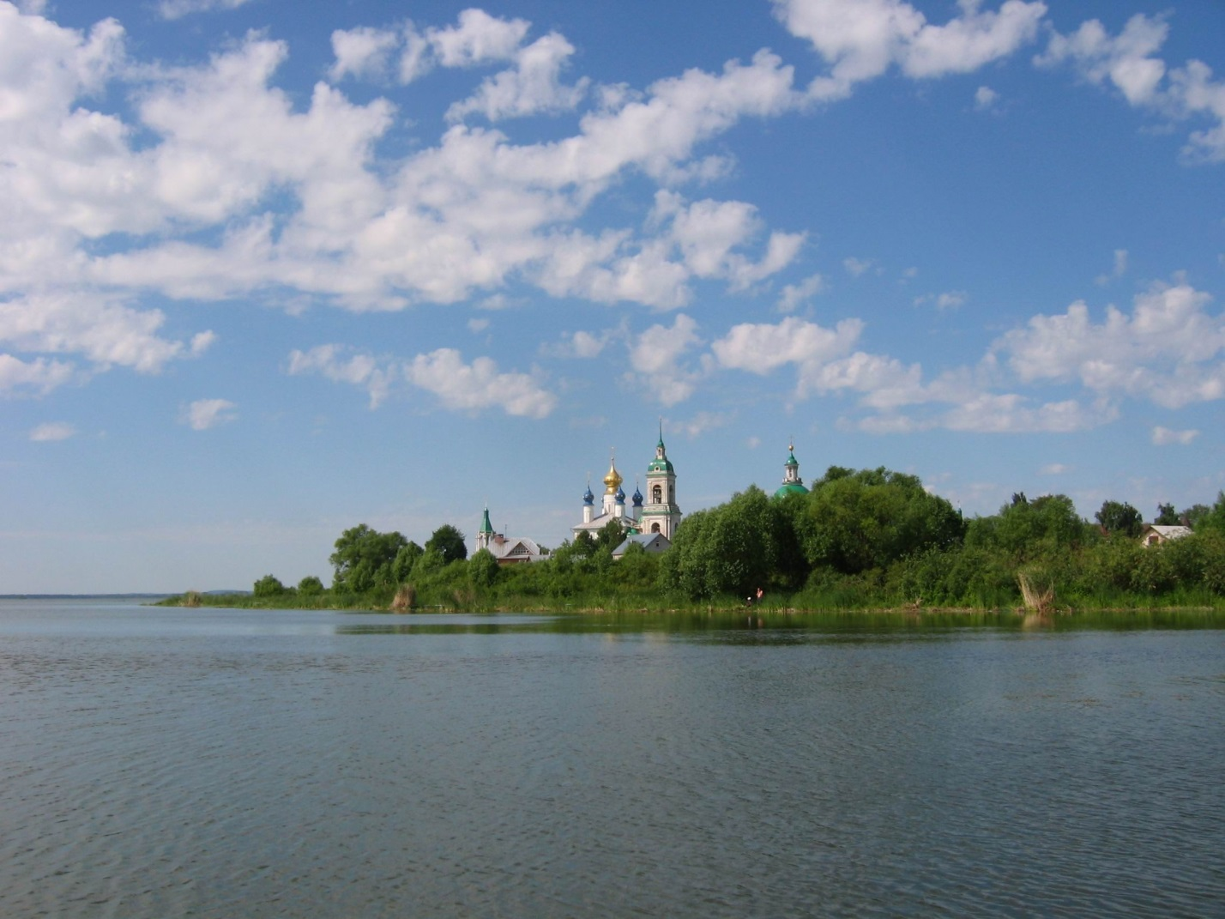
ОЗЕРО НЕРО

Slide 7
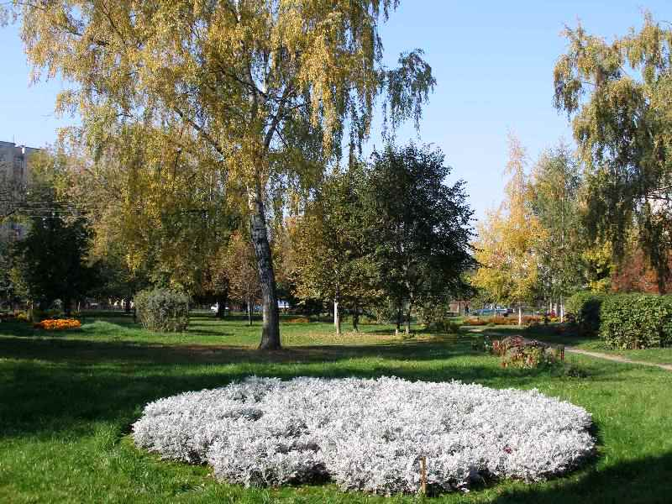
Экологическая тропа

Slide 8
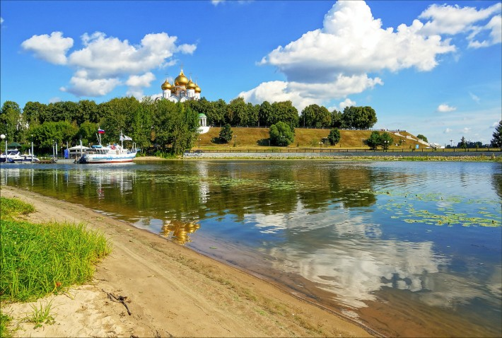
Ярославль

Slide 9
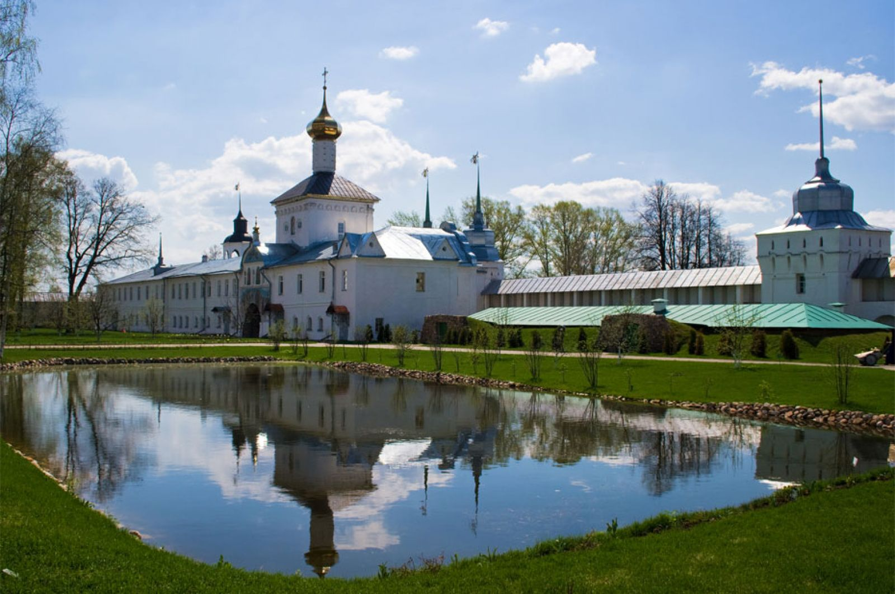
Толга

Slide 10
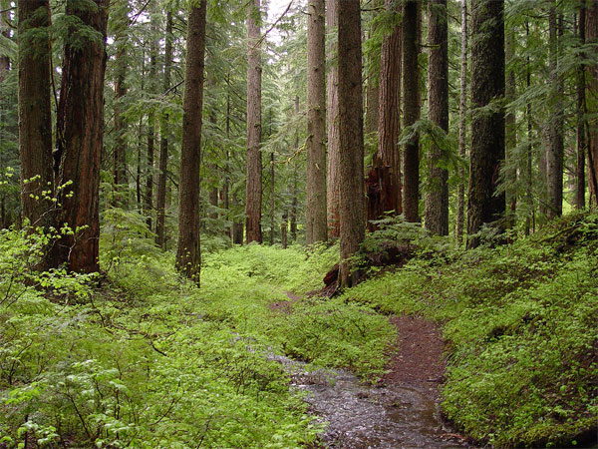
Тверицкий бор - ООПТ

Slide 11

Экология и окружающая среда

Slide 12
ЗЗЗЗЕМЛЯПОДГОЗЕМЛЯ - ТОВКА К ЖИЗНИ В КОСМОСЕ
Земля - наш дом
Условия и ресурсы для жизни организмов есть – вода, воздух, пища, свет, почва
Экосистемы имеют устойчивость
Люди успешно освоили почти все уголки Земли
Наступил период активного освоения Космоса для жизни

Slide 13
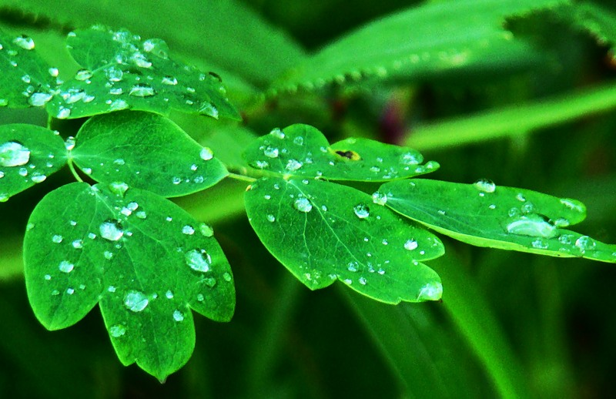
Это твой мир

Slide 14
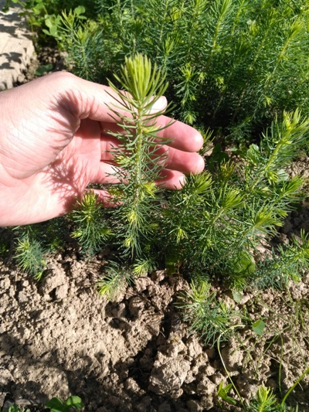
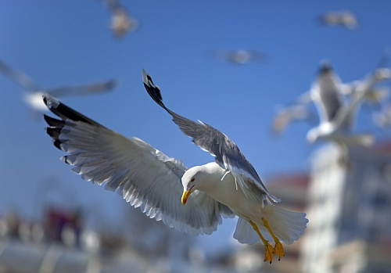
Сохрани

Slide 15
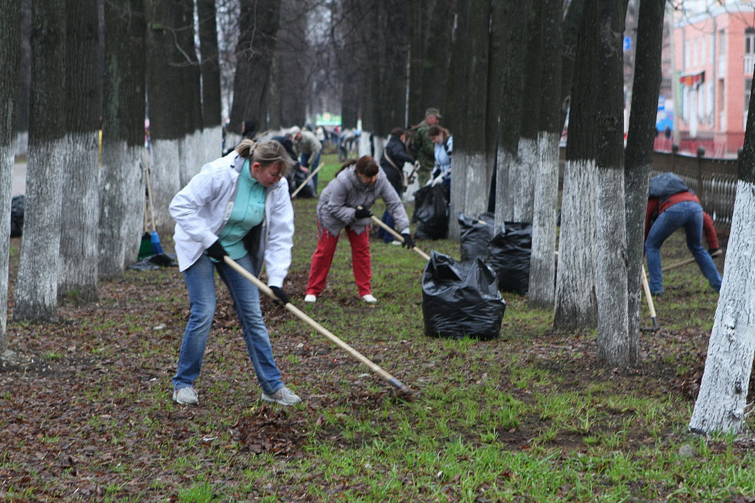
Забота

Slide 16
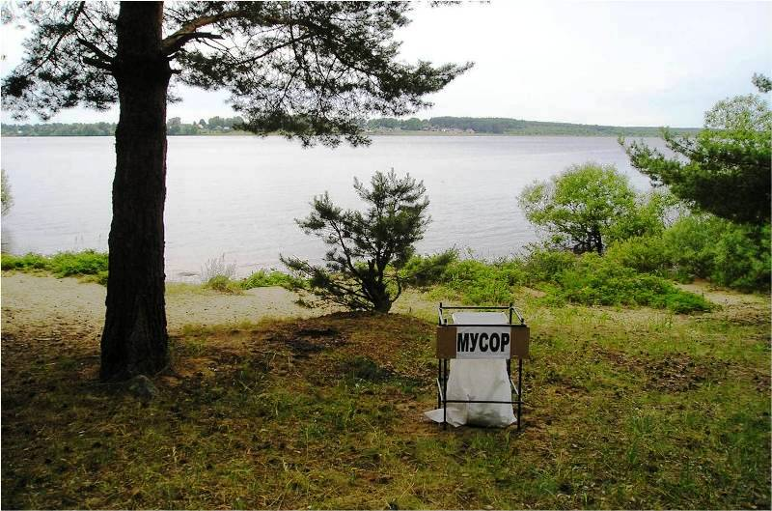
Это мой мир

Slide 17
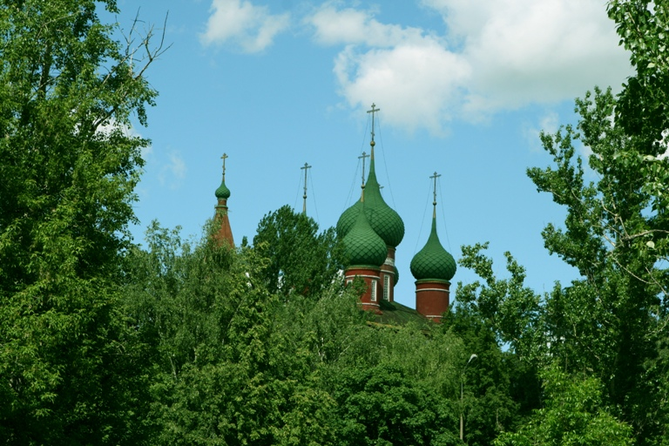
Это мой мир!

Slide 18
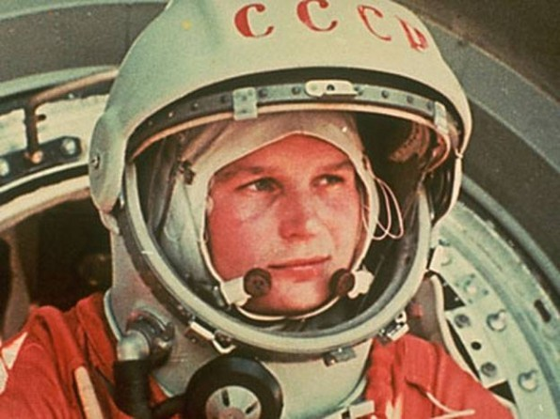

Slide 19
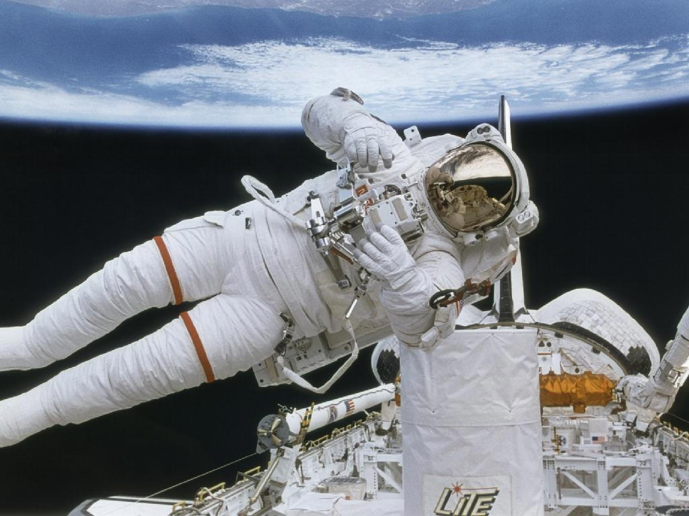

Slide 20
Мы рады Сотрудничеству

